Slide 1
Строение и значение больших
полушарий

Slide 2
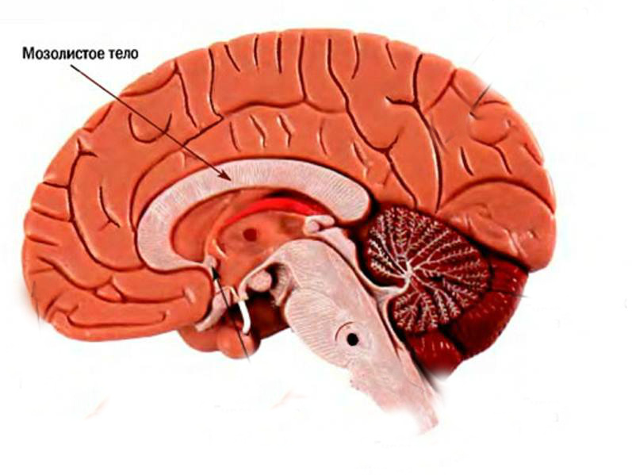

Slide 3
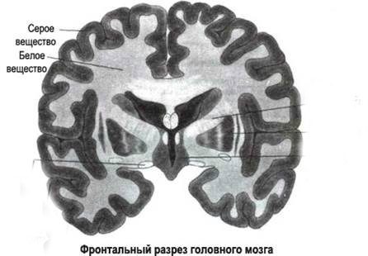
до 80% массы головного мозга
В коре 12-18 млрд нервных клеток.
Площадь поверхности коры БП у взрослого человека 2200-2600 см2.
Функции коры (стр35 2 абзац)

Slide 4
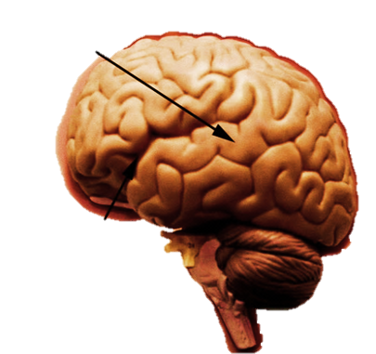
Извилина
Борозда

Slide 5
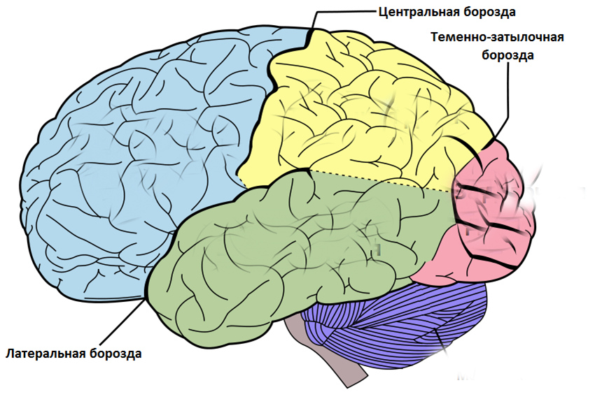
Борозды больших полушарий

Slide 6
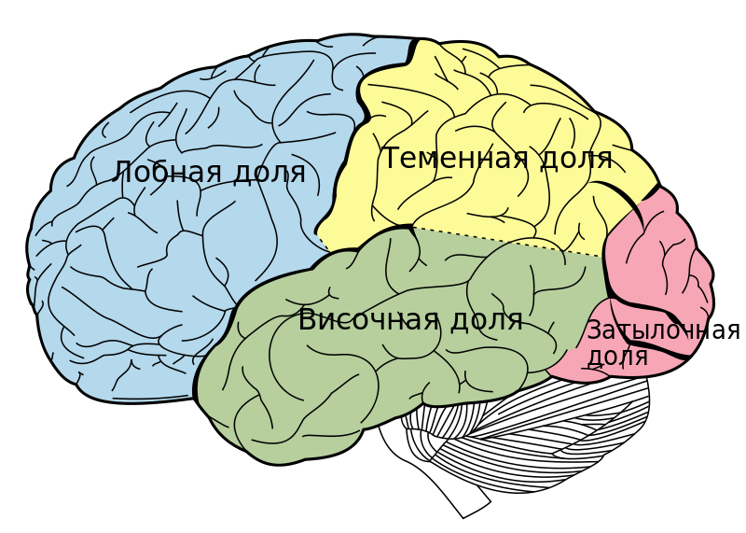
Доли больших полушарий

Slide 7
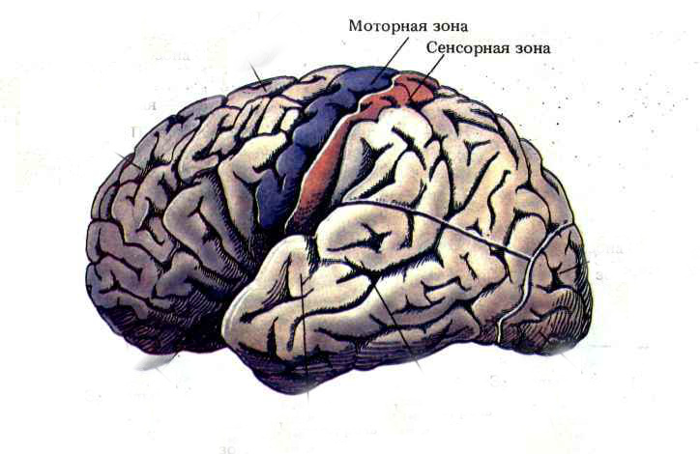
Разные участки КБП выполняют различные функции, поэтому их делят на зоны:
Центры речи, письма, двигательные
Зона кожного и мышечного чувств
Зрительная сенсорная зона
Обонятельная,вкусовая и слуховая сенсорные зоны

Slide 9
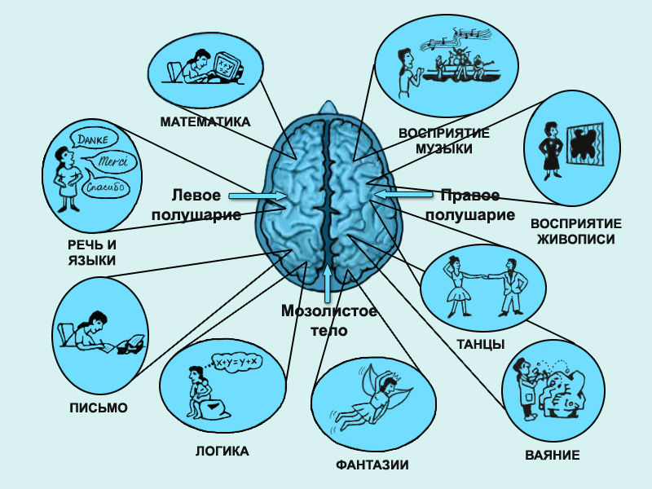
Словестно- логическое
Образное

Slide 10
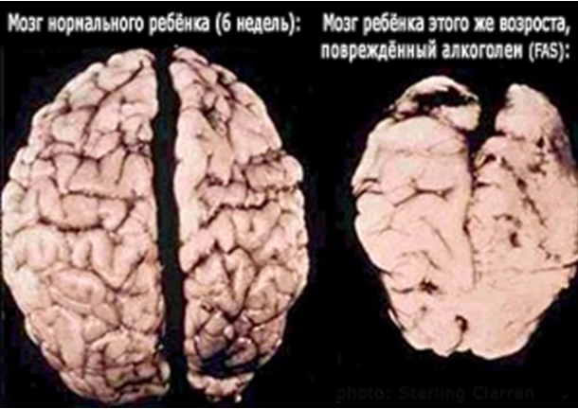
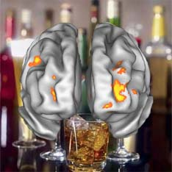
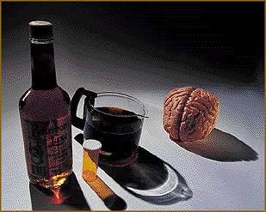
Влияние алкоголя на
мозг человека

Slide 11
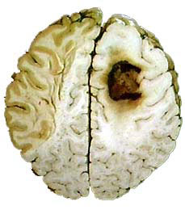
Как курение влияет на нервную систему и головной мозг?

Slide 12
